Slide 1
Illegális növényvédőszerek
Pecze Rozália
Syngenta Kft
Budapest Vásárváros 2012 január 27.

Slide 2
Thursday, August 25, 2011 As of 12:00 AM |
The Wall Street Journal Business
2011-ben, 28 tonna peszticid érkezett Hamburgból Litvániába, Bayer, Syngenta, DuPont címkékkel.
A tétel 30%-ában, az oldószer dimetilformamid, ami tiltott az EU-ban mert magzatkárosító.
Veszélyezt-e valaki?
  Hamis termékek célországai: Kelet-Európa, Ukrajna.
  Ukrán termelők a hamisított növényvédőszerek használatával a termés 15%-át vesztették el.
  Elmarad a hatás ?
2006-ban Andalúziában termelt zöldségek, az EU-ban nem engedélyezett szerek maradékaival, kerültek európai országokba. Az zöldárút meg kellett semmisíteni. 20 mio € kárt szenvedett el a spanyol termelői kör.
És mekkora kárt okozott a növényvédelem presztisének?

Slide 3
Mi az illegális? Mi a hamis?
1. Egyre összetettebb, komplexebb módszerek a hamisításban
  Csomagolási, cimkézési hasonlóság az eredeti gyártóval ami megtéveszti a vásárlót
  A termék összetétele, minősége „specifikációja” eltér az eredetitől
2. Illegális az a paralell import termék ami eredetiként jelenik meg de benne nem eredeti termék van.
  Gyakorlat : az első szállítmány eredeti terméket tartalmaz, majd áttérnek hamisítottra
  Ez a leggyakoribb hamisitási forma
3. Gyenge minőségű termék, gyakorta cimke nélkül, vagy silány cimkézéssel és kiszereléssel, ami nem regisztrált termék
ECPA definiciója

Slide 4
Legális = Párhuzamos import (Parallel)EU
Árúk szabad áramlása elvén forgalmazható
szer előállitója az eredeti gyártó
engedélyköteles
a gyártó tudomásával lehet behozni
új szabályozás: gyártási azonositó, ország eredet a címkén
szellemi tulajdon védelme, márkavédelem
Notes:
Tehát a cégek jogszerűen nyomoznak a termékeikhez hasonlitható termékek után
Mintázás
Nyomozás
Jogi procedúra
Mert a hatástalanságkor, környezeti károkozáskor, felhasználó sérülése esetén , szermaradék tullépés esetén az eredeti gyáűrtót keresik meg először.
Neki kell bizonyitania hogy az áruhoz van köze vagy nincs

Slide 5
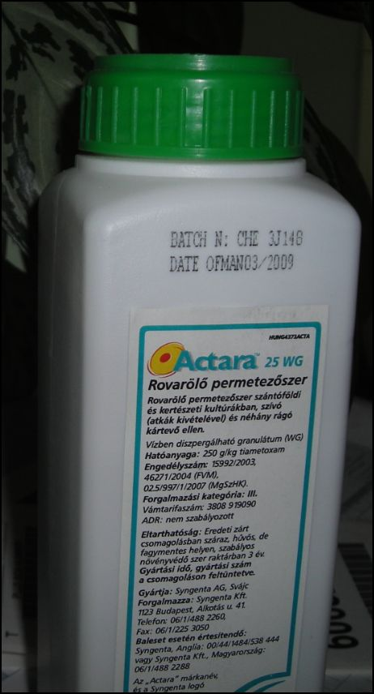
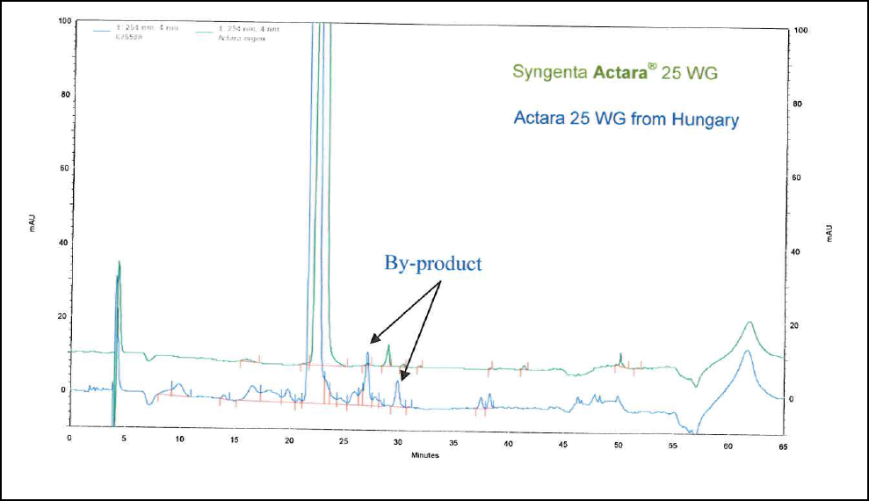
Szinte azonos!!! de hamis árú
Vizsgálat Következtetése:
A fenti eredmények alapján az Actara 25 WG termék (sarzs: xx, gyártási idő: 2009/03) nem felel meg a Syngenta specifikációjának.
A termékben lévő hatóanyag nem szerepel a specifikációban és nem Syngenta forrásból származik.

Slide 6
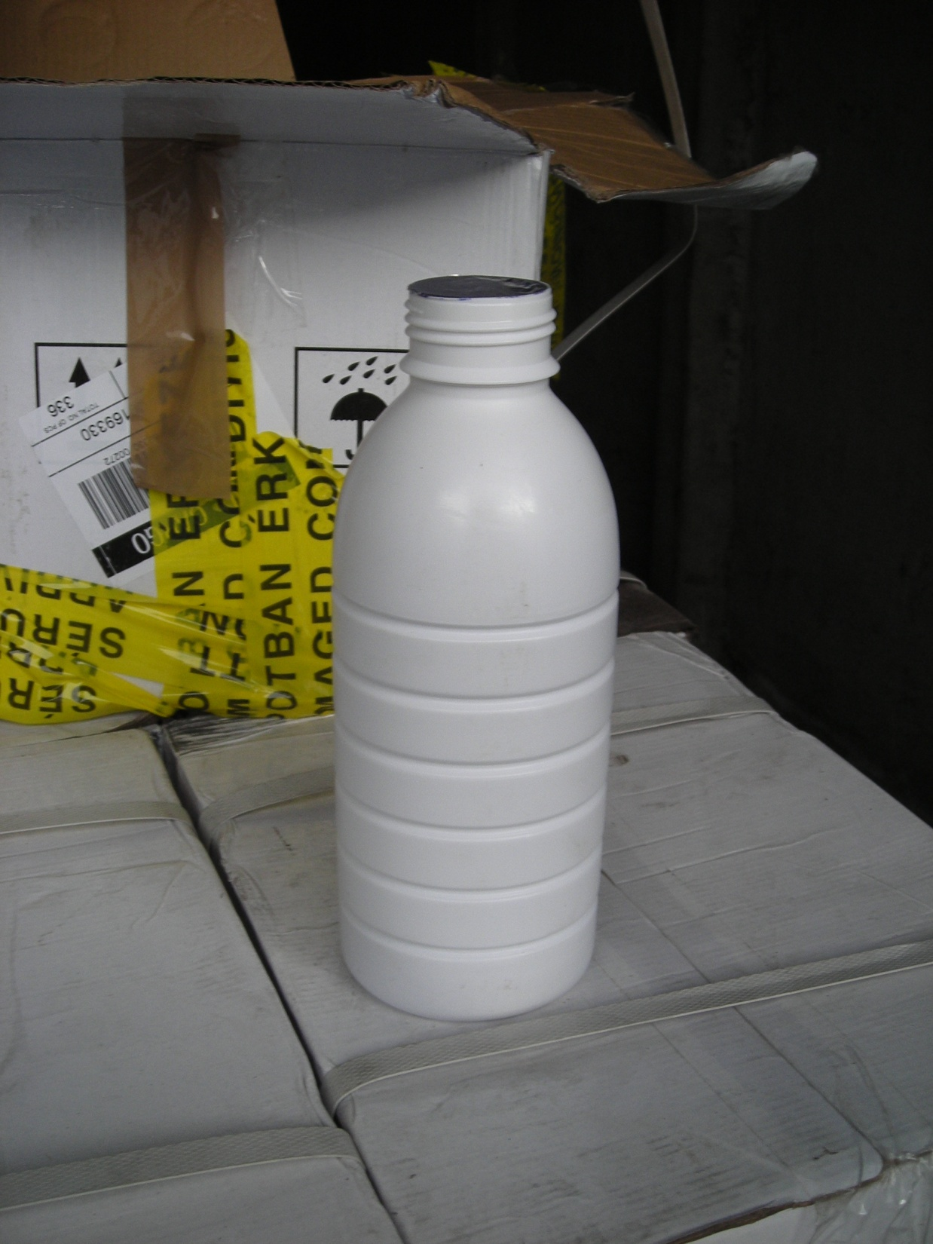
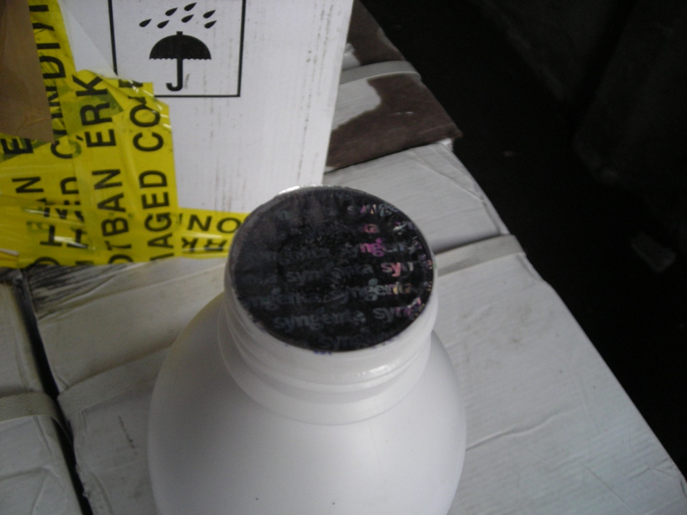
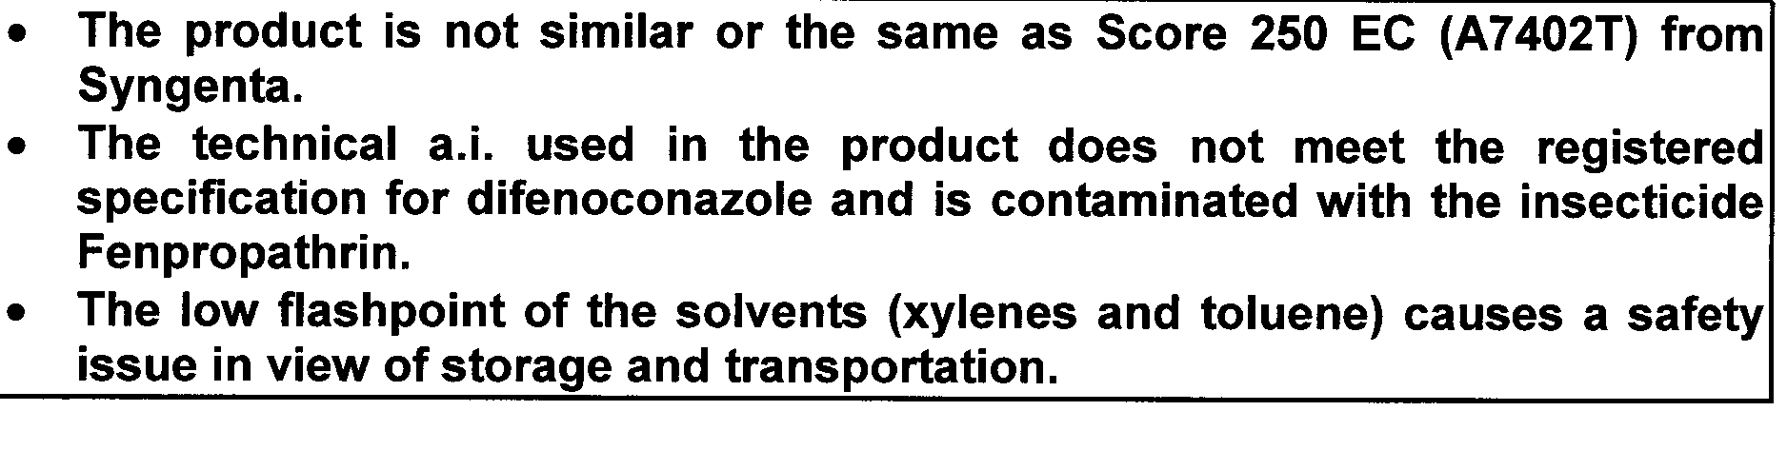
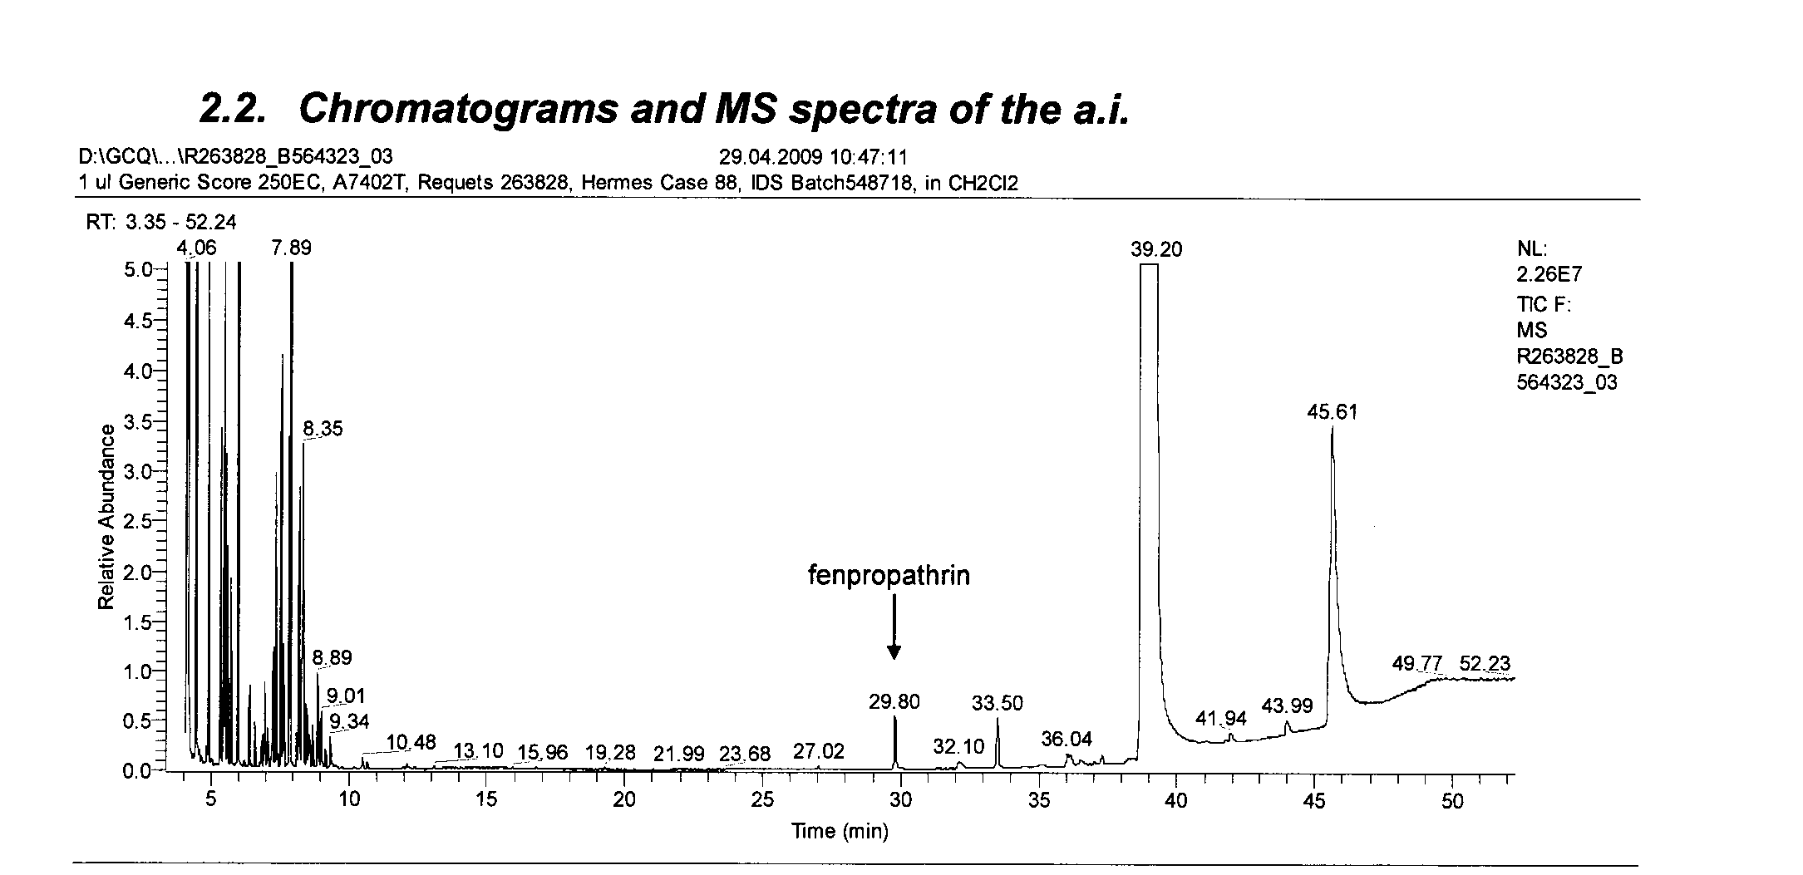
Syngenta feliratú zárófólia
Oldószer megnevezés a címkén

Slide 7
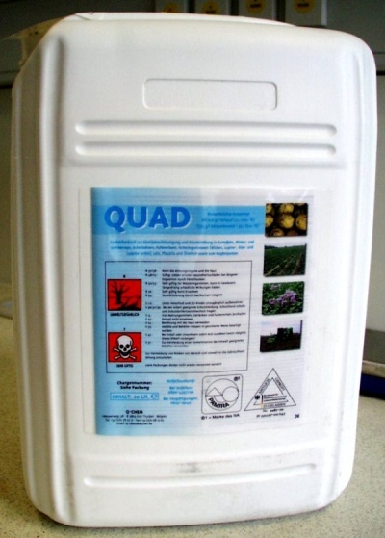
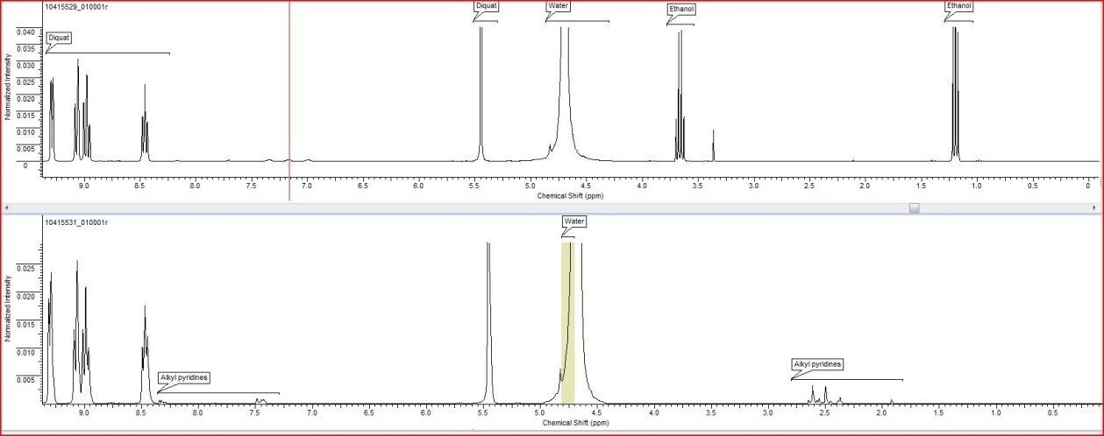
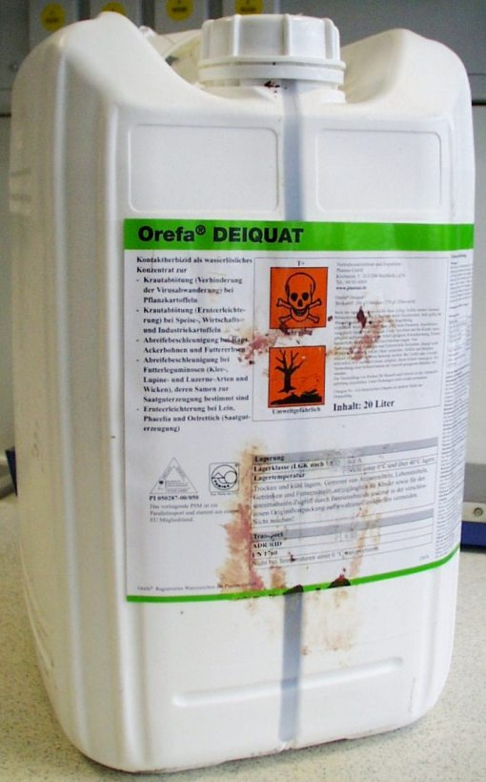

Szennyezők: etanol
XY product
4% etanol
Nincs etanol
Reglone
etanol
Lobbanáspontja < 50°C

Slide 8
A Vertimec-et gyakran hamisítják
Syngenta bevizsgálta az Európában talált abamektin készítményeket
A termékek:
6 %-ában nem volt benne az abamectin hatóanyag
3 %-ában magas hatóanyag túllépés vagy hiány: +60 % vagy – 80%
30%-ban 10% feletti vagy alatti hatóanyag eltérés!!! – Szermaradék!
A hatóanyag stabilizáló adalék 66%-ából hiányzott - Elmarad a hatás!
Oldószer anyag eltérés 90%-ban
  Toxikus oldószert tartalmazott a termékek 25%-a .

Slide 9
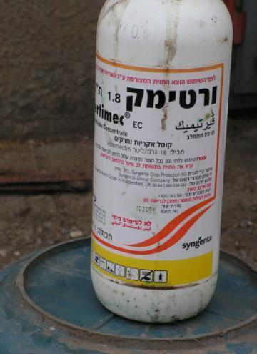
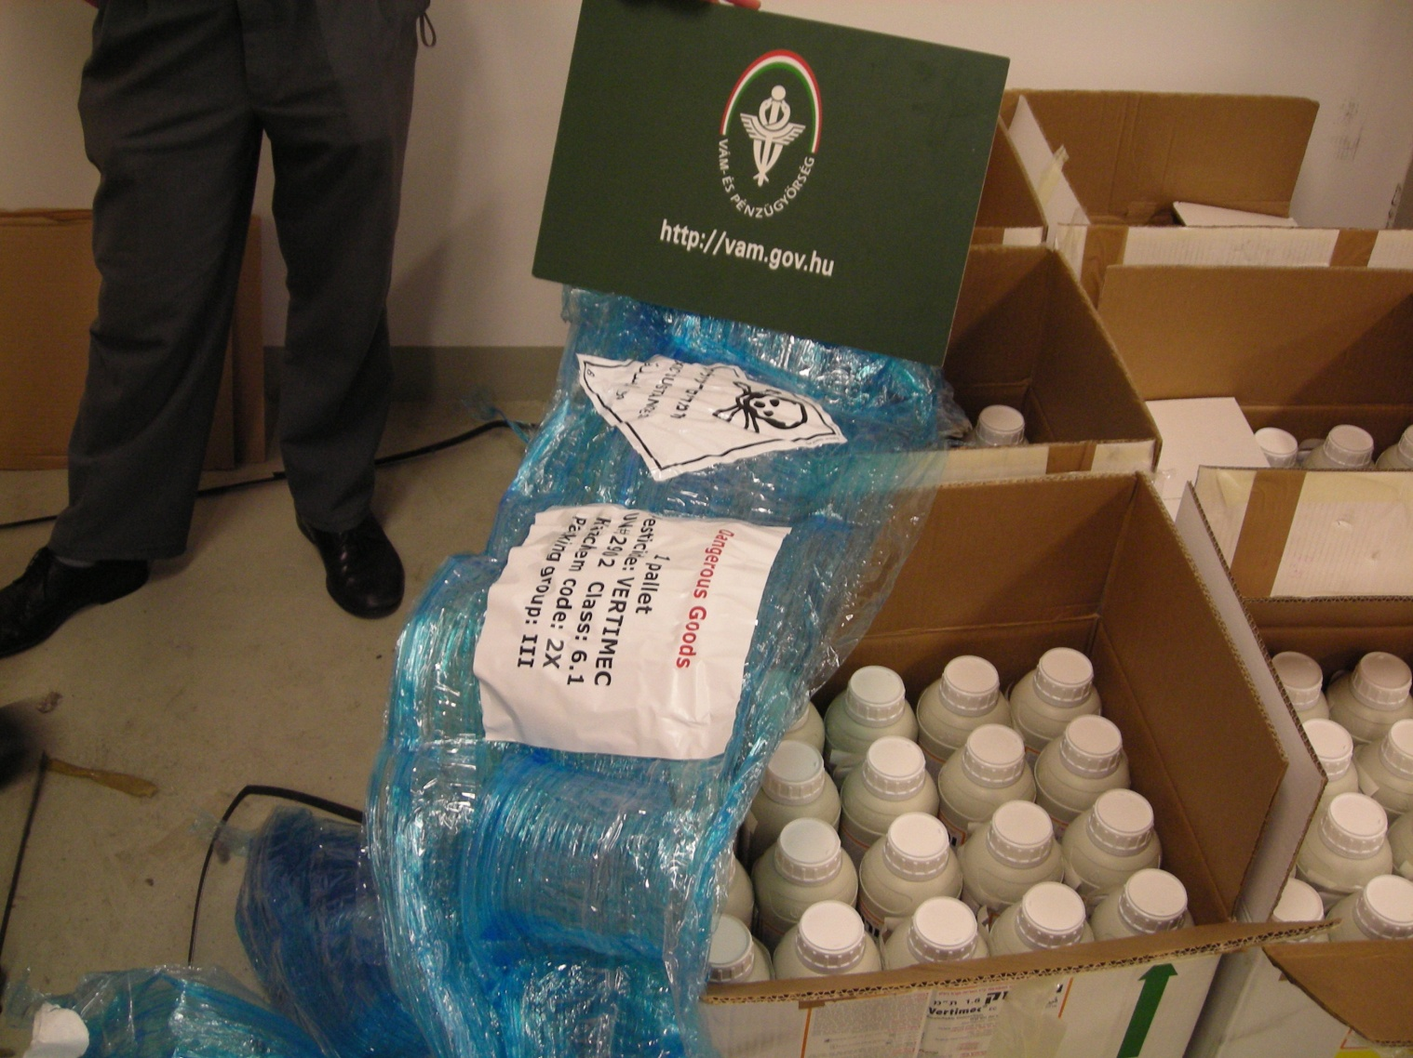
„Vertimec” illegális forgalmazás

Slide 10
Syngenta cimke
Syngenta védjegy a címkén
Összetétel nem felelt meg a syngenta
termék specifikációnak

Slide 11
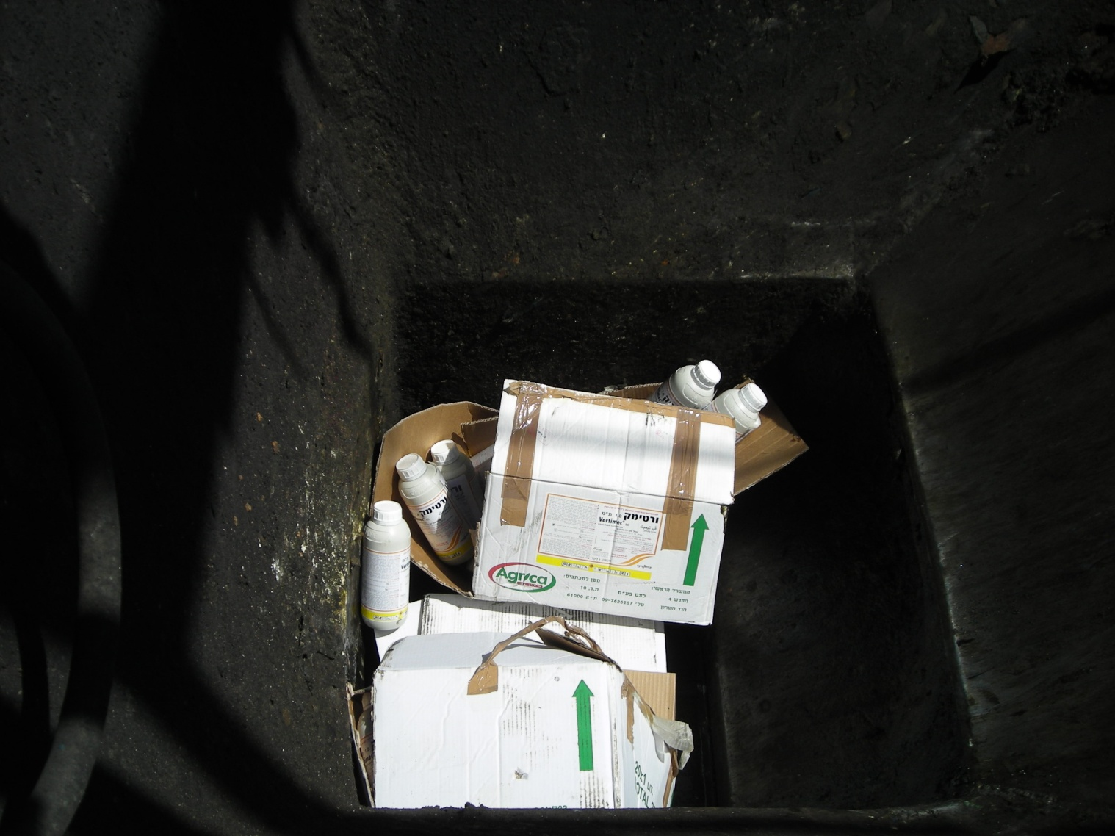
Sikertörténet Magyarországon
A hamisítvány eltűnik az égetőműben

Slide 12
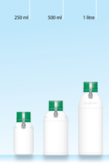
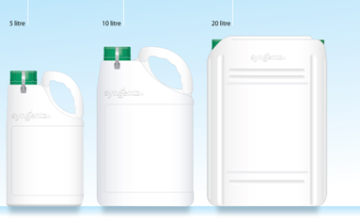
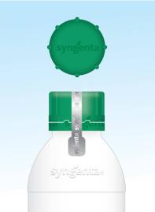
Mit tesz a Syngenta?
Keressük az országban a hamisitványokat
Gyanús kiszerelések vagy tartalmak esetén saját labor vizsgál
A bizonyított hamisitványok és illegális termékekkel szemben ellen jogi fellépés – a forgalmazóval szemben
Folyamatosan fejlesztett kiszerelések és cimke-arculat
  S-pack

Slide 13
Wall Street Journal 2011 Augusztus
400 millió- 1,2 milliárd Euro –t képvisel az illegális termék az EU-ban
5-15%-a az össz eladásnak
Hamis termékek eredete Kina, India
EU szabályozási hiányosságok miatt sok peszticid import a vámon nem akad fenn, pl hamis okmányokkal ellátva. Lassú a vámfelderités
Nehéz az eredeti gyártó jogérvényesítése mert a szállitmányok mögött fals cégek vannak.Gyakran kiterjedt illegális hálozatot működtetve.
EU 2012-től új szabályozással gyorsitja a megsemmisitési folyamtokat a vámon
Notes:
Ukrajnában 50%-a piacnak illegális termék
Litvánia felé megy Hamburgból

Slide 14
Termelői szempontok- illegális szerek használatának következményei
Elmarad a hatékonyság –reklamáció a cég felé
  Felhasználó biztonsága – tűzveszélyes, maróanyag
Bizonytalan a termény minősége - szermaradék és kisérő anyagok
Termelőnél talált árú lefoglalása, később megsemmisítése.
  Nehéz vagy lehetetlen a forgalmazótól behajtani a kártérítést
  A termelő a jogi procedúráknak résztvevője, tanúként évekig beidézik a peres eljárásba

